Slide 1
WWW.PED.MUNI.CZ/SENEL

Slide 2
Sen Employment Links: Společně se zaměstnavateli a pedagogy podporujeme mladé lidi s postižením při vstupu na trh práce
Helena Vaďurová
Pedagogická fakulta, Masarykova univerzita

Slide 3
O projektu SENEL
2letý projekt- září 2015- srpen 2017
Spolufinancován Evropskou komisí, program Erasmus+ – (Klíčová aktivita 2 Strategické partnerství)
Zaměření: podpora možností uplatnění na trhu práce pro mladé lidi s postižením/znevýhodněním

Slide 4
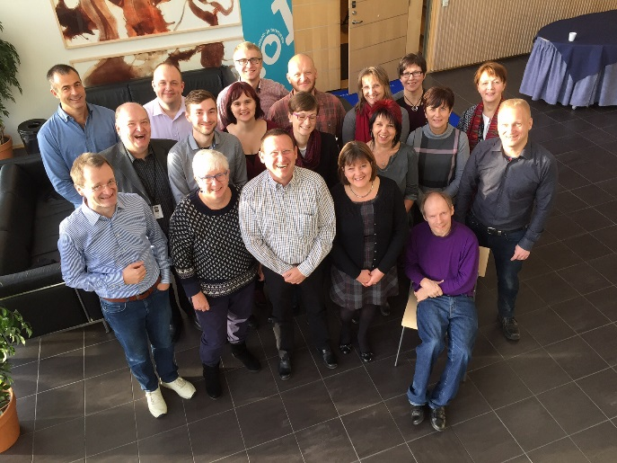
Partnerské země:
Česká republika
Finsko
Německo
Velká Británie

Slide 5
Výstupy:
Výstava příkladů dobré praxe
Průvodce pro zaměstnavatele mladých lidí s postižením
Portfolio pro mladé lidi s postižením

Slide 6
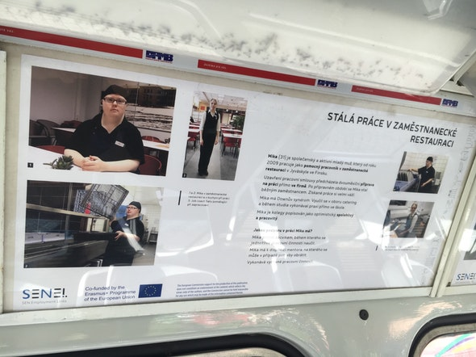
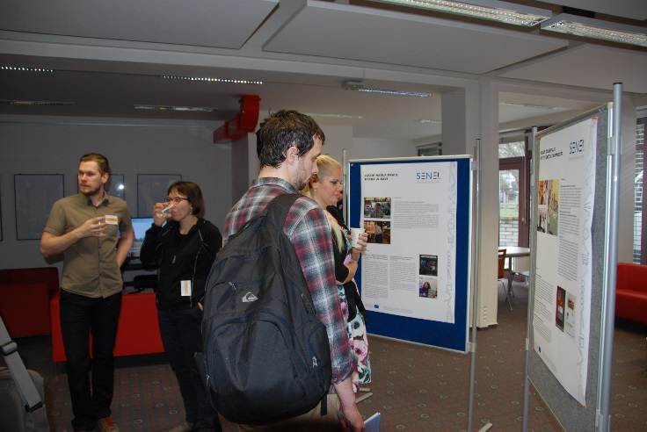
VÝSTAVA PŘÍKLADŮ DOBRÉ PRAXE
Fotografie s příběhy
Videa
Šíření příkladů dobré praxe
Osvětová kampaň
Dostupné na webové stránce projektu

Slide 9
Proč zaměstnávat? Protože je to normální. Průvodce pro zaměstnavatele mladých lidí s postižením/znevýhodněním
Nabízí informace zaměstnavatelům, kteří uvažují o rozšíření řad zaměstnanců o mladé lidi s postižením/znevýhodněním
Zaměřuje se na pozitivní stránky, kompetence a dovednosti
Uvádí pohled mladých lidí i zaměstnavatelů
Nastiňuje opatření, která byla zaměstnavatelem učiněna
Ke stažení na webové stránce projektu

Slide 11
Osobní a profesní profil
Elektronická verze ke stažení s možností úpravy podle potřeb
Poskytuje přehled vzdělání, kompetencí a potřeby podpory v zaměstnání
Využití: ve vzdělávání, při přípravě na pracovní pohovor, v poradenství…
Manuál, video, osobní profil a CV na webových stránkách projektu

Slide 12
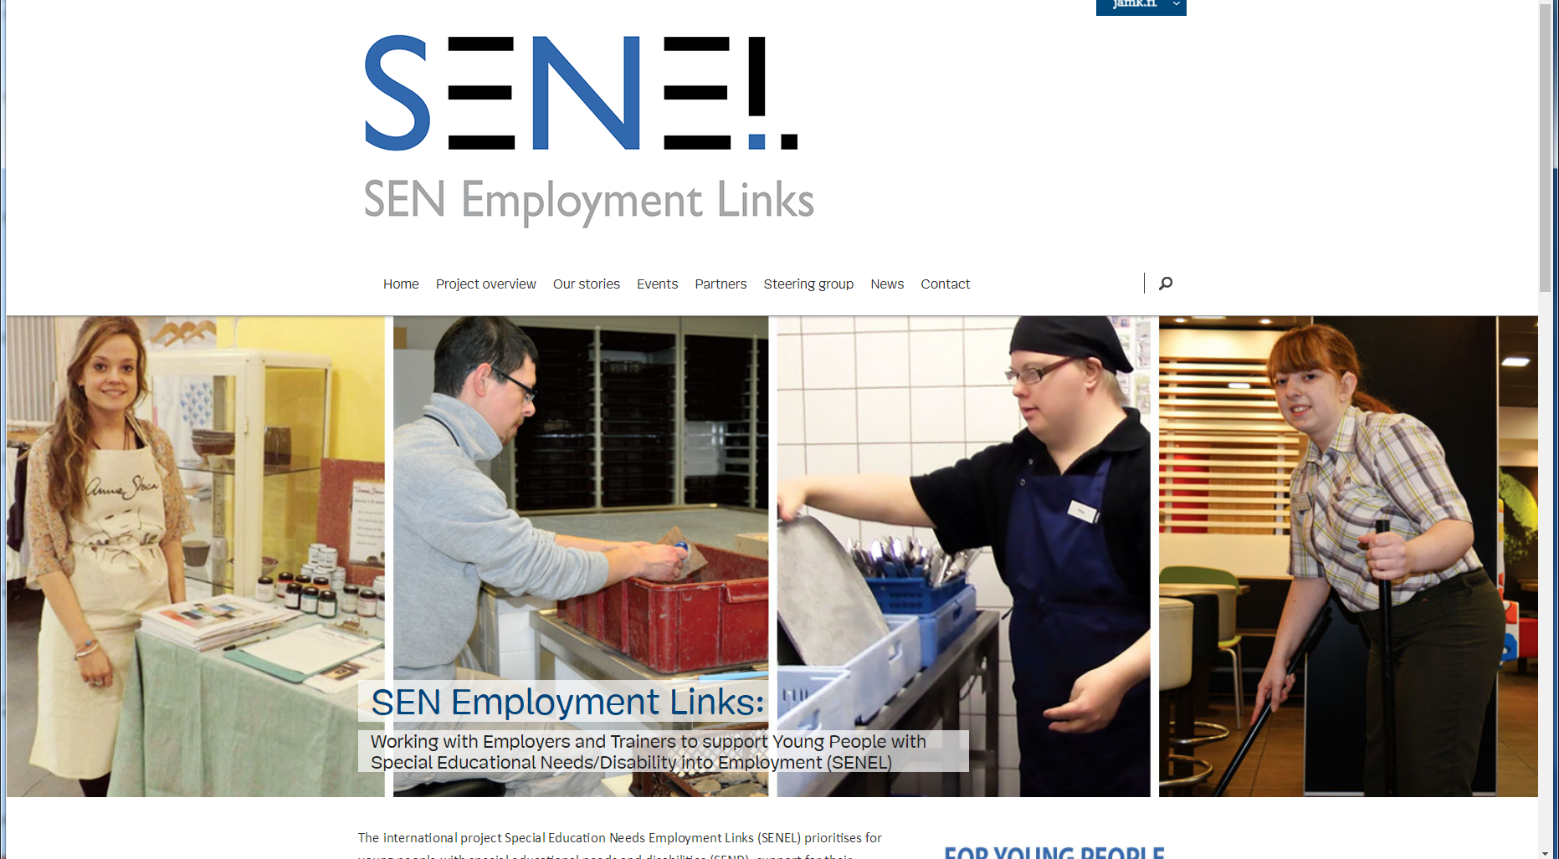
Webová stránka SENEL
www.ped.muni.cz/senel

